Slide 1

Windows 7
エンタープライズ
ショートデモ
Windows PowerShell 2.0

Slide 2
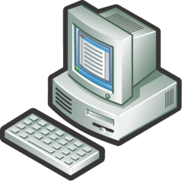

管理作業の負担を軽減
システムの複雑化
様々な法整備要件
管理タスクの
自動化
GUI 管理ツールはオンデマンドで行う管理作業
管理作業は定期的な作業
レポート作成の重要性
繰り返しの作業、定期的な作業をタスク化

Slide 3
Windows PowerShell 2.0
Windows 7 をコマンドで管理
  スクリプトベースで管理を自動化
  定期的な作業をタスク化
  タスク化によって人為的なミスを減少できる
IT プロフェッショナル向けのスクリプト言語
  Visual Basic 、 C# の ような開発言語やツールは不要
  WMI (Windows Management Instrumentation) や .NET Framework も使用できる

Slide 4
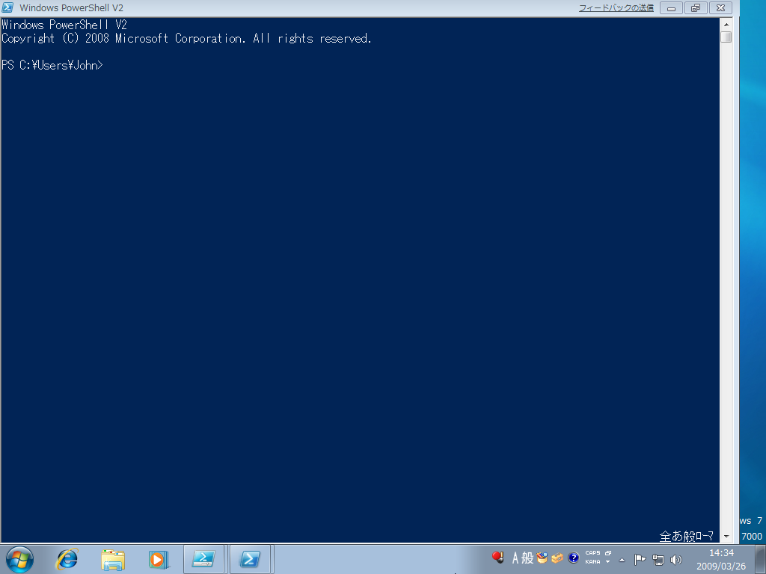
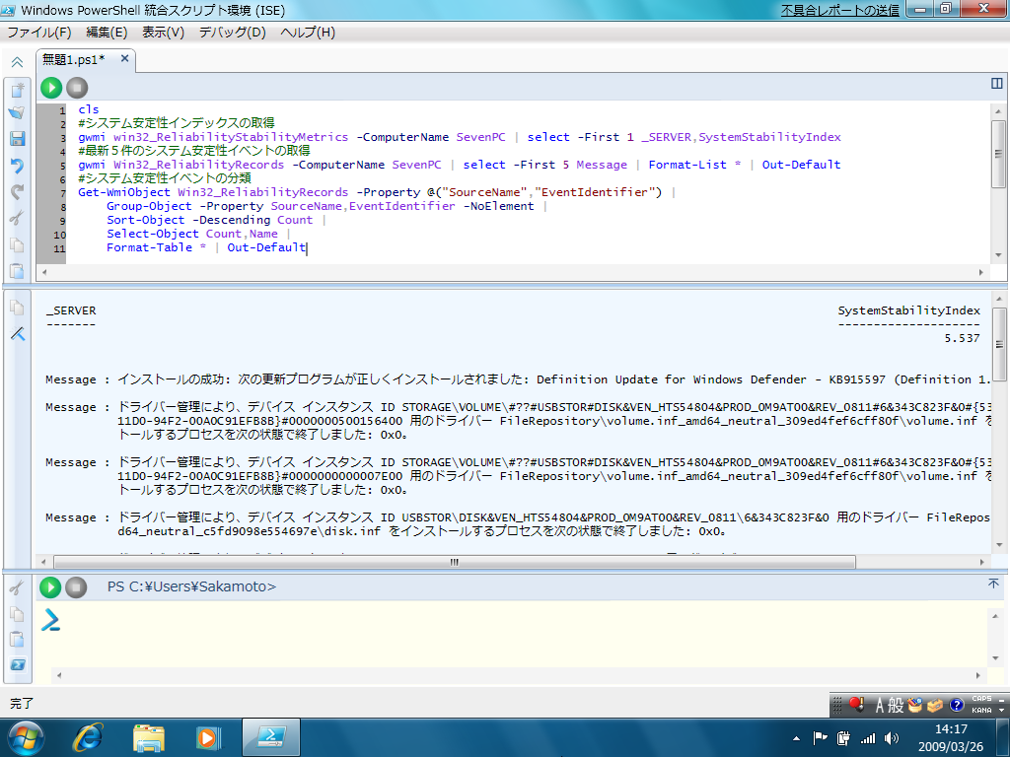
追加された GUI ツール
従来型のコマンド プロンプト ツールに加え 、GUI ツールを使用し ステップ バイ ステップでスクリプトを作成できる

Slide 5
まとめ
Windows 7 をコマンドで管理
  スクリプトベースで管理を自動化
  定期的な作業をタスク化
  タスク化によって人為的なミスを減少できる
今日の管理作業の重要性に応える

Slide 6


